Slide 1
Дорожно-транспортные происшествия в которых пострадали дети
Январь 2025

Slide 2
За 19 дней 2025 года на территории Калининградской области зарегистрировано 11 дорожно-транспортных происшествий, с участием несовершеннолетних, в которых 1 ребёнок погиб, 12 получили телесные повреждения.
Наибольшее количество ДТП связано с наездами на детей-пешеходов, в 5 ДТП пострадало 6 несовершеннолетних (50% от общего числа пострадавших).
Из-за нарушений Правил дорожного движения Российской Федерации водителями транспортных средств в 6-ти ДТП
наезд на препятствие – 3,
столкновение – 2,
съезд с дороги – 1
1 несовершеннолетний погиб, ранения получили 5 детей-пассажиров.

Slide 3
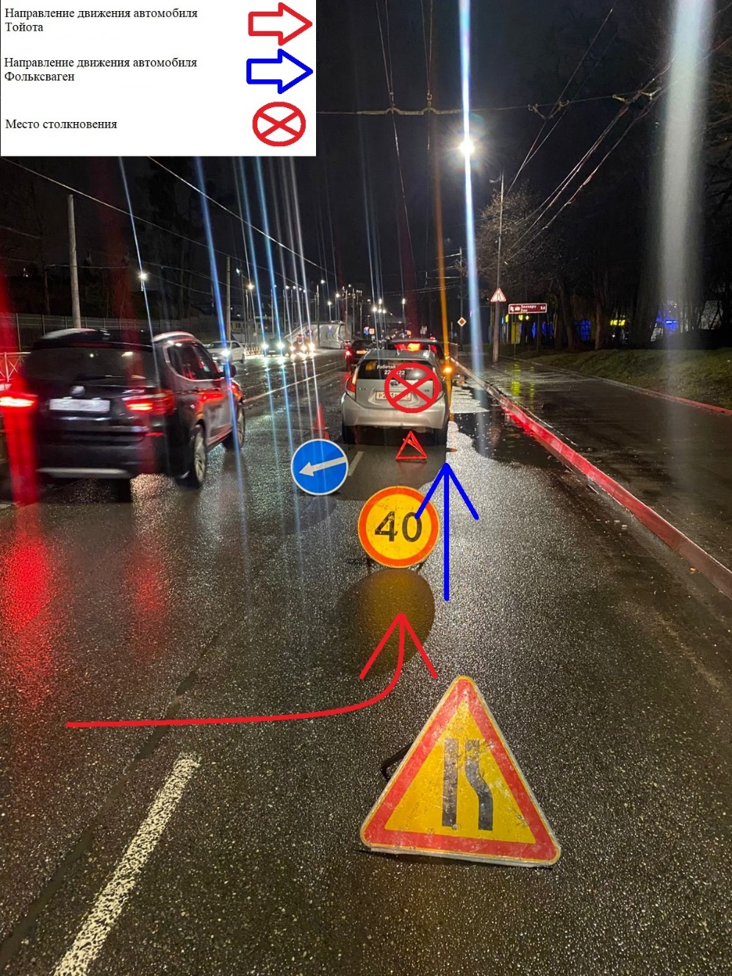
01.01.2025 года в 18:02
в г. Калининграде на ул. Дзержинского в районе дома 19б
произошло столкновение двух автомобилей, в результате которого несовершеннолетний пассажир, 2017 года рождения, с места ДТП доставлен на автомобиле скорой медицинской помощи в ДОБ г. Калининграда.

Slide 4
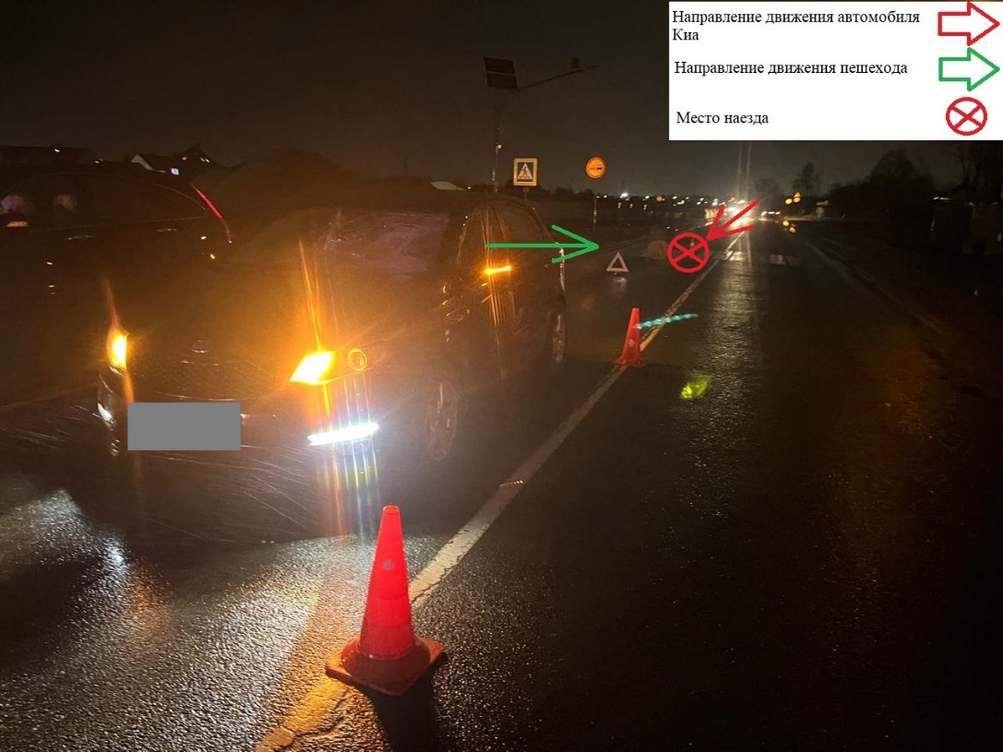
01.01.2025 года в 19:20
в г. Калининграде на Северном обходе со стороны Советского проспекта в сторону Кленовой Аллеи, на нерегулируемом пешеходном переходе, в районе дома № 3, произошло ДТП с участием несовершеннолетнего пешехода, 2009 года рождения, переходившего проезжую часть дороги справа на лево по ходу движения автомобиля, светоотражающие элементы на одежде отсутствовали.
В результате ДТП несовершеннолетний пешеход с телесными повреждениями госпитализирован.

Slide 5
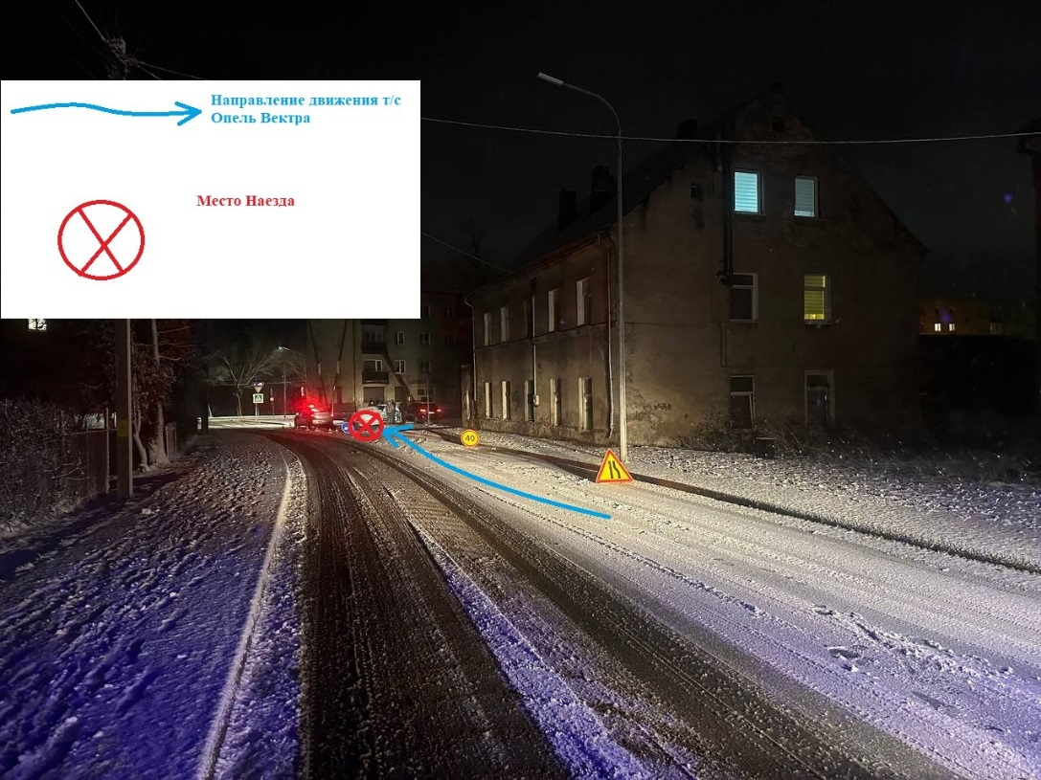
02.01.2025 в 18:56
в г. Гусеве по улице Маяковского, вблизи дома № 3, произошел наезд на препятствие, в результате которого пострадала несовершеннолетний пассажир, 2008 года рождения, была госпитализирована в медицинское учреждение.

Slide 6
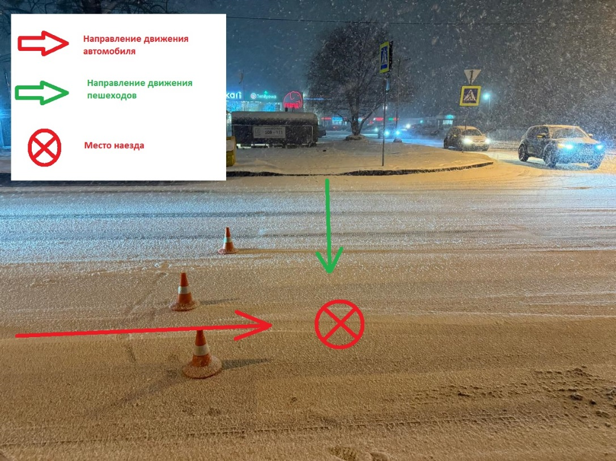
03.01.2024 в 17:20 в г. Калининграде в районе д. 186 «А» на Советском проспекте произошло ДТП с участием двух несовершеннолетних пешеходов, переходивших проезжую часть по нерегулируемому пешеходному переходу слева на право по ходу движения автомобиля, световозвращающие элементы на одежде отсутствовали.
В результате ДТП два несовершеннолетних пешехода с телесными повреждениями доставлены в ДОБ г. Калининграда.

Slide 7
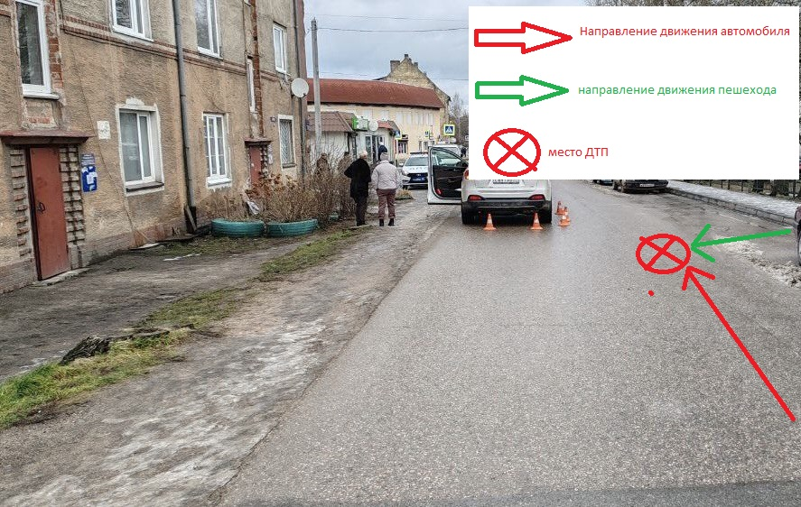
08.01.2025 года в 10:55
в г. Черняховске на ул. Победы в близи д. 44 произошло ДТП с участием 7-летнего пешехода, которая, не убедившись в безопасности, вышла на проезжую часть дороги из-за припаркованного автомобиля слева на право по ходу движения ТС.
В результате ДТП, несовершеннолетняя с телесными повреждения была доставлена в медицинское учреждение.

Slide 8
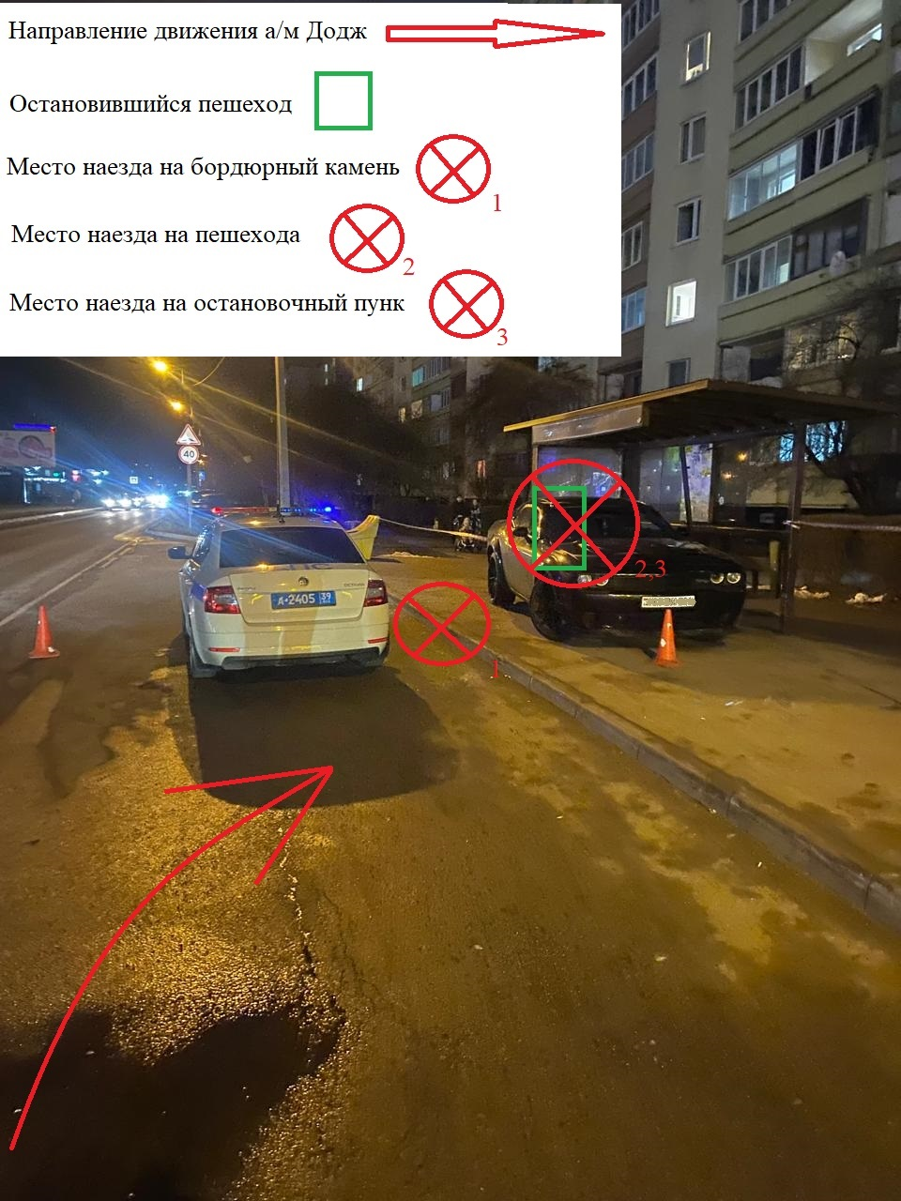
16.01.2025 г. в 15:30
в г. Калининграде на ул. Интернациональная в районе вблизи д. 43-57 произошло ДТП с участием несовершеннолетнего пешехода, 2009 года рождения.
Водитель не справился с управлением и допустил съезд с дороги с последующим наездом на остановочный пункт, где находился несовершеннолетний пешеход.
В результате ДТП, несовершеннолетняя с телесными повреждения была доставлена в медицинское учреждение.

Slide 9
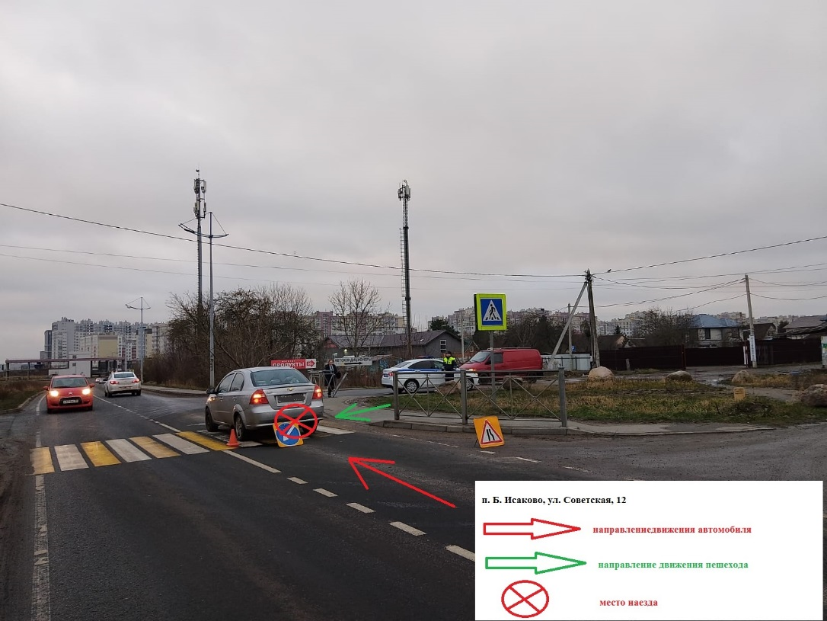
17.01.2025 года в 07:40
в п. Большое Исаково Гурьевского района на ул. Советская в районе дома 12 произошел наезд на пешехода, 2014 года рождения, переходившего проезжую часть дороги по нерегулируемому пешеходному переходу справа налево по ходу движения автомобиля. В момент ДТП припаркованные транспортные средства ограничивающие видимость отсутствовали. Пешеход находился без сопровождения взрослых, направлялся в учебное заведение.
В результате ДТП 10-летний пешеход с места происшествия доставлена в медицинское учреждение.

Slide 10
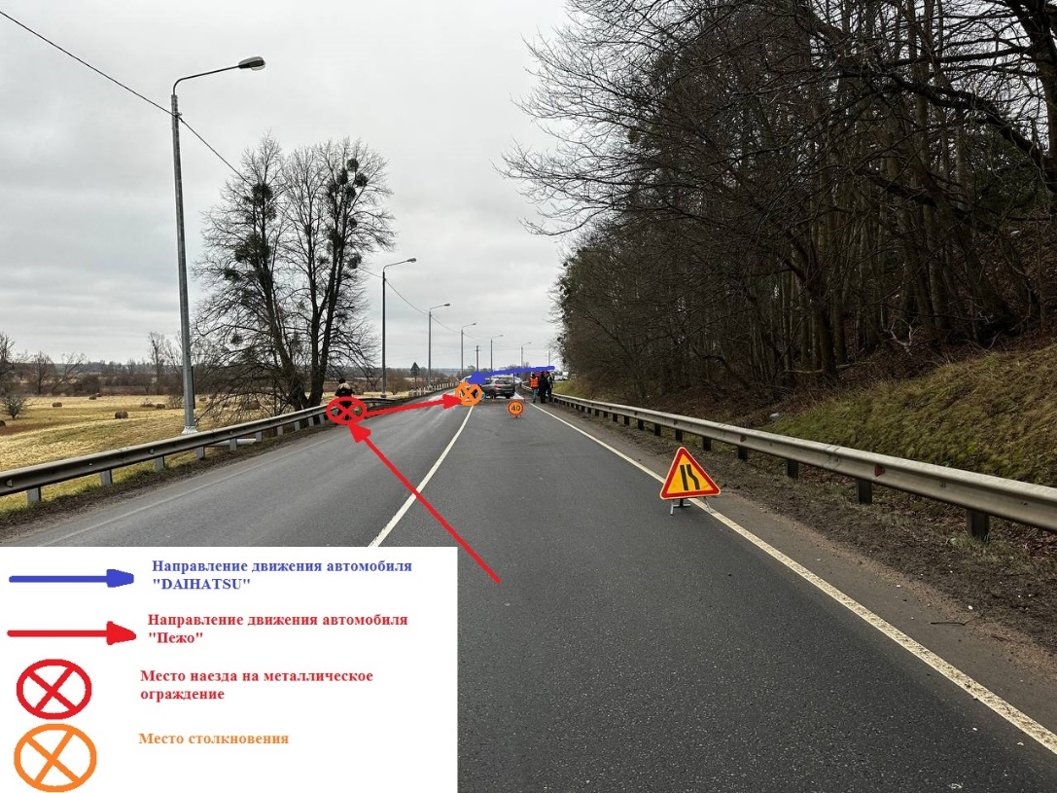
17.01.2025 года в 10:45
на автодороге «Калининград Черняховск - Нестеров государственная граница с Литовской Республикой» произошло ДТП с пострадавшим малолетним пассажиром, 2022 года рождения, которая находилась в детском удерживающем устройстве на заднем сиденье справа походу движения Т/С, пристегнута пятиточечным ремнем безопасности, была доставлена в Детскую областную больницу.

Slide 11
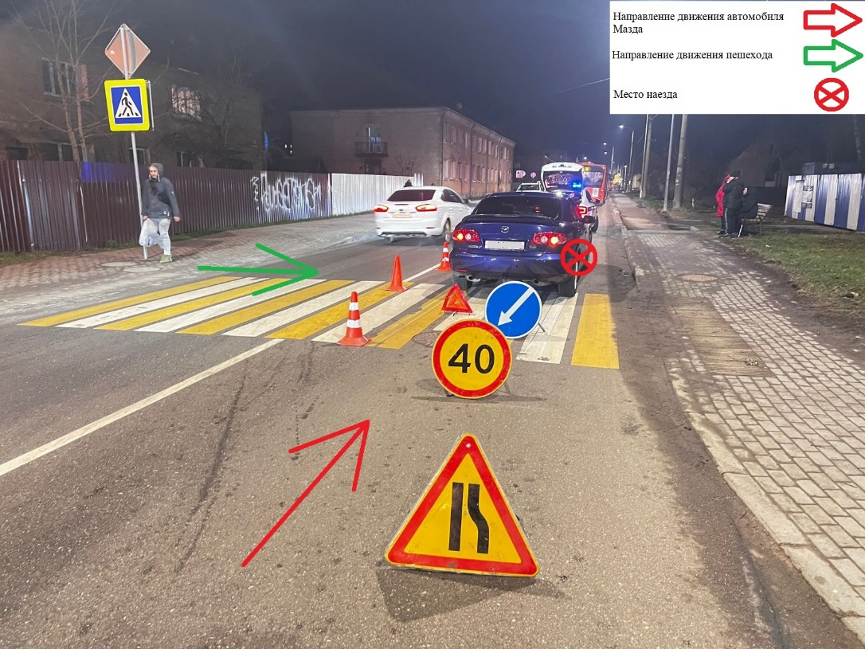
17.01.2025 в 17:30 минут в г. Калининграде на ул. Карташева произошло ДТП с участием несовершеннолетнего 14-летнего пешехода, переходившего проезжую часть по нерегулируемому пешеходному переходу слева на право по ходу движения автомобиля.
В результате ДТП несовершеннолетний пешеход с телесными повреждениями госпитализирован.
Светоотражающие элементы на одежде отсутствовали.

Slide 12
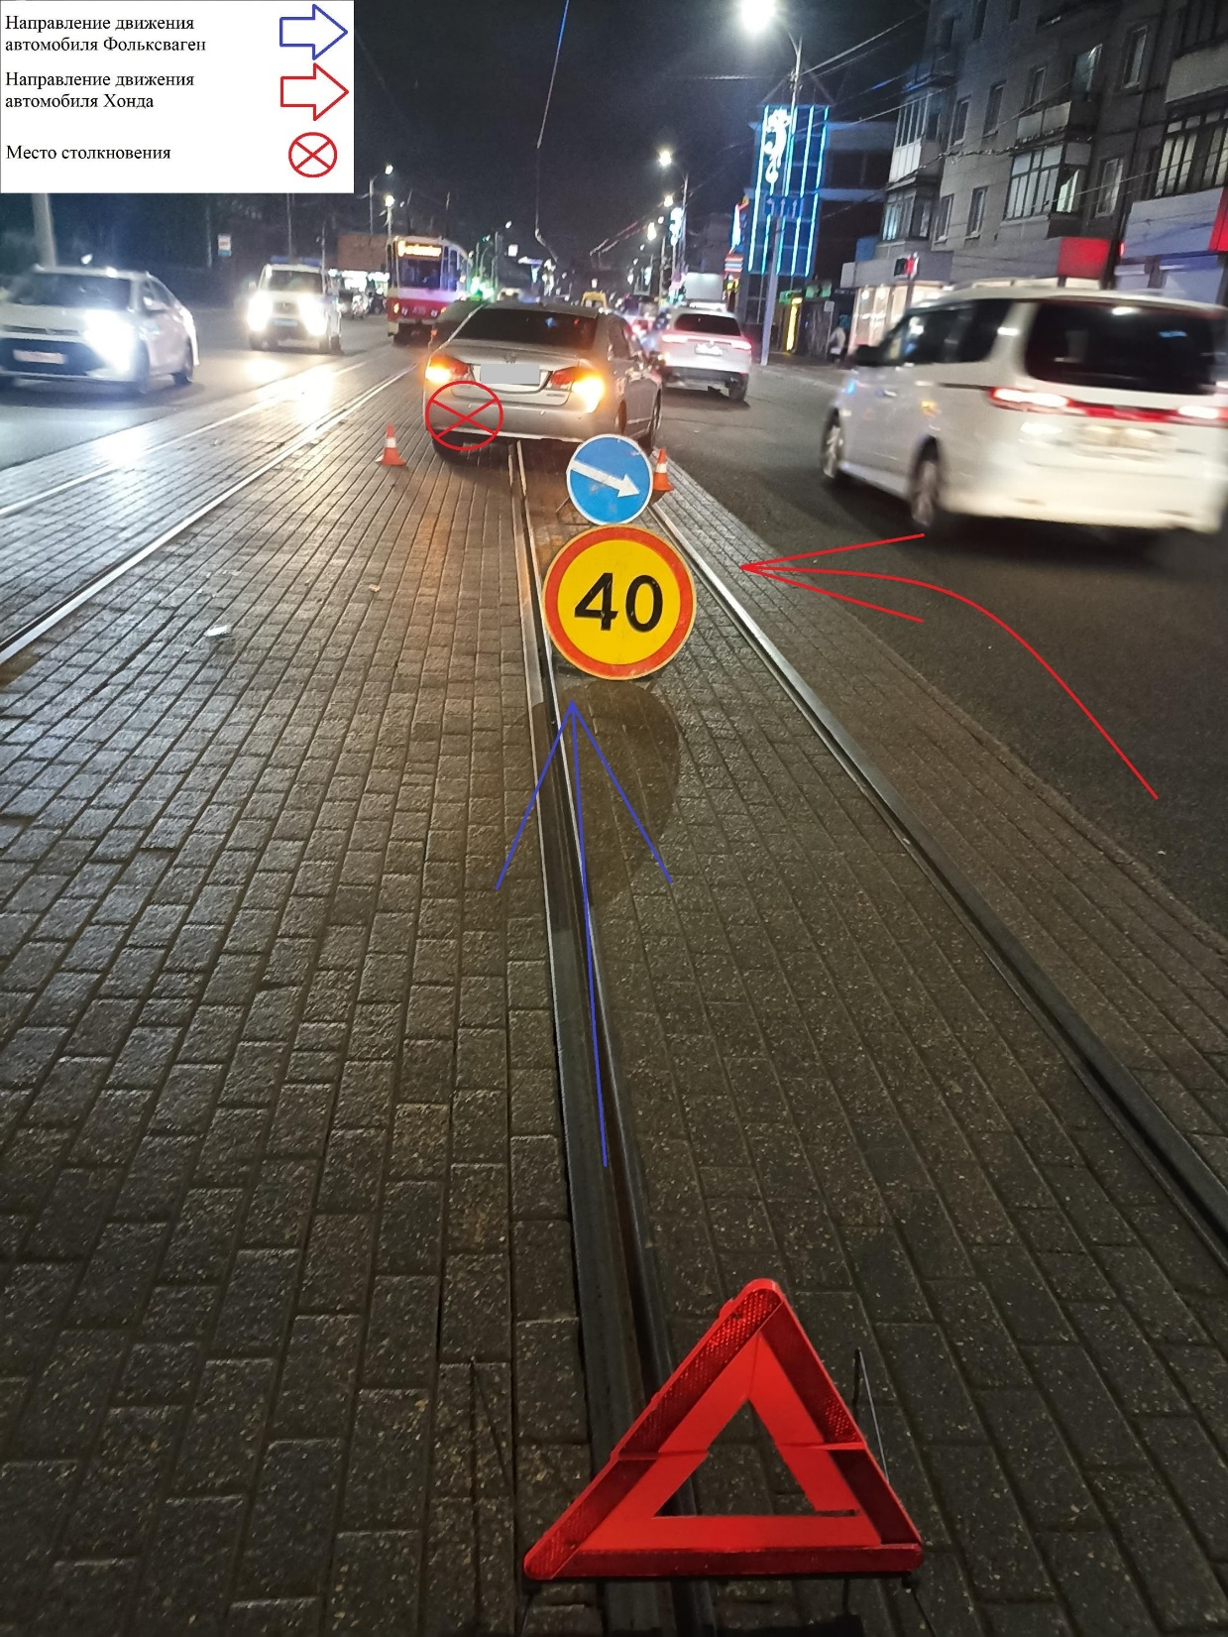
17.01.2025 в 18:52
в г. Калининграде по ул. Черняховского в направлении ул. Горького произошло столкновение двух автомобилей,
в результате ДТП 17-летний пассажир с места ДТП доставлена автомобилем скорой медицинской помощи в медицинское учреждение.

Slide 13
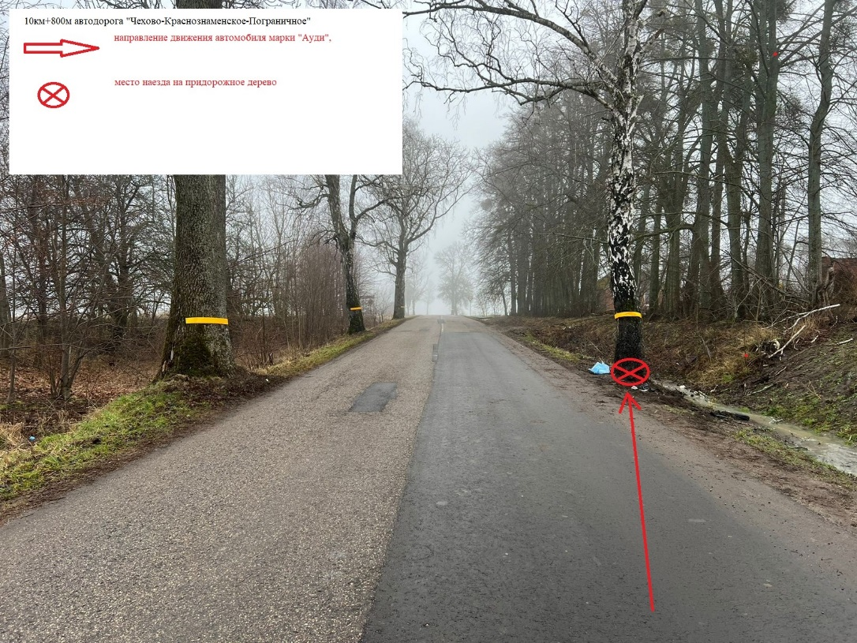
19.01.2025 г. в 18:50
на 11 км автодороги "Чехово-Краснознаменское-Пограничное" Багратионовского района произошел наезд на придорожное дерево.
В результате ДТП, находящийся на заднем пассажирском сидении слева несовершеннолетний пассажир, 2007 года рождения, от полученных травм скончалась до приезда скорой медицинской помощи.

Slide 14
Непосредственные нарушения ПДД несовершеннолетних в виде ДТП Наезд на пешехода | 2019 | 2020 | 2021 | 2022 | 2023 | 2024 | всего
Переход через проезжую часть вне пешеходного перехода в зоне его видимости | 12 | 17 | 9 | 7 | 20 | 15 | 80
Переход через проезжую часть в неустановленном месте (при наличии в зоне видимости перекрёстка) | 15 | 5 | 6 | 5 | 9 | 1 | 41
Неожиданный выход из-за стоящего ТС | 3 | 10 | 5 | 2 | 6 | 4 | 30
Неподчинение сигналам регулирования (пешеход) | 2 | 5 | 0 | 2 | 3 | 0 | 12
Неожиданный выход из-за ТС | 2 | 5 | 0 | 1 | 0 | 1 | 9
Неожиданный выход из-за сооружений (деревьев) | 4 | 3 | 0 | 0 | 0 | 0 | 7
Ходьба вдоль проезжей части попутного направления вне населенного пункта при удовлетворительном состоянии обочины | 2 | 1 | 2 | 0 | 0 | 1 | 6
Игра на проезжей части | 0 | 1 | 0 | 1 | 1 | 2 | 5
Передвижение по проезжей части на скейтборде (роликовых коньках и т.д.) | 2 | 0 | 0 | 1 | 1 | 1 | 5

Slide 15
Управление Госавтоинспекции Калининградской области
Январь 2025 г.

